Slide 1

Sluta klassificera datorspelmissbruk som en sjukdom
Edwar Fanoun
Teknik 19

Slide 2

Inledning
Världshälsoorganisationen (WHO) har lagt till datorspelmissbruk som en sjukdom.
Datorspel är en underhållning och är samma som att läsa en bok eller spela ett instrument.

Slide 3
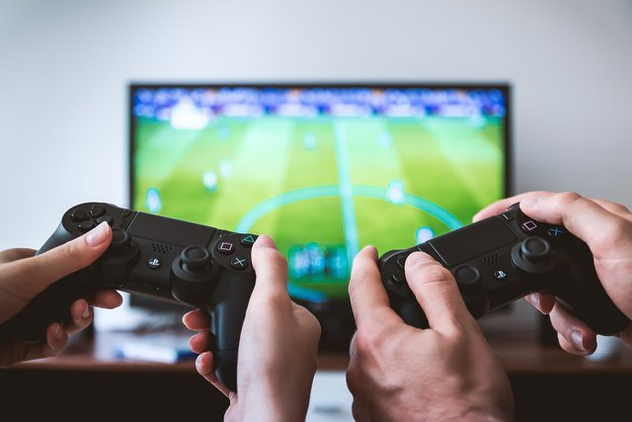
Datorspel är för vissa människor ett enklare sätt att umgås.
Det kan vara en
gemensamt intresse
och en social samman-
hållning mekanism.

Slide 4
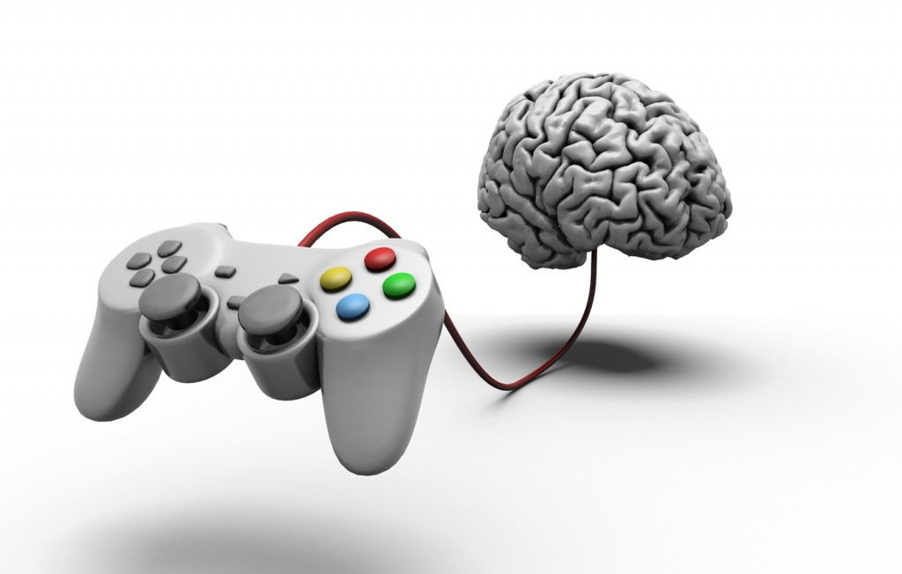
Många spel kan vara väldigt lärorika.
Man kan lära sig andra språk som engelska som hjälper i livet.
Att ha kul underlättar
lärandet.

Slide 5
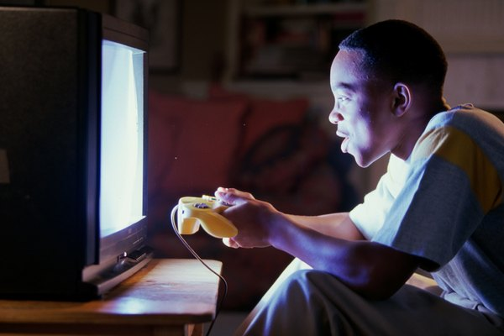
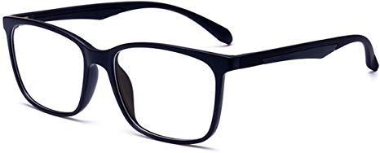
Ett stor problem med datorspel är från den fysiska sidan.
Exponering till blått ljus som skärmar projicerar under lång tid.
En lösning kan vara att köpa glasögon med blåljusfilter.

Slide 6

Datorspel kan leda till intresse för dator- eller teknikrelaterade jobb.
Det finns ett stor krav på dessa jobb.
Ohio state university

Slide 7
Avslutning
Dataspel kan vara en persons flykt från den verkliga världen.

